Slide 1
SIN210 Governança em Tecnologia de Informação
Seminário - Projeto de Serviço
23/06/2022
Bruno Brandão Borges - 2018014331 Ivan Leoni Vilas Boas - 2018009073 Leonardo Rodrigo de Sousa - 2018015965 Lucas Tiense Blazzi - 2018003310 Thiago Marcelo Passos - 2018002850

Slide 2
Sumário
Definição e propósitos
Mapa de calor das atividades da cadeia de valor
Estrutura e funcionamento
Organização para o projeto de serviço
Ciclo de vida dos processos
Ferramentas para o projeto de serviço
Conclusão
Gerenciamento de Catálogo de Serviço (Processo 1)
Gerenciamento de Continuidade de Serviço (Processo 2)
Gerenciamento de Segurança da Informação (Processo 3)

Slide 3
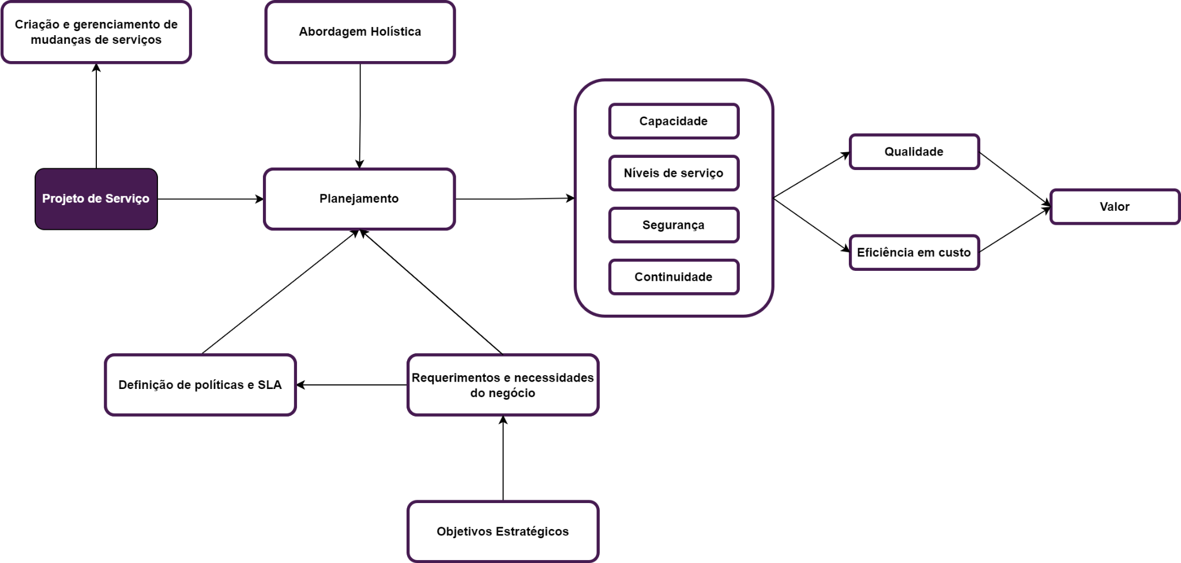
O projeto de serviço | Definição e propósitos

Slide 4
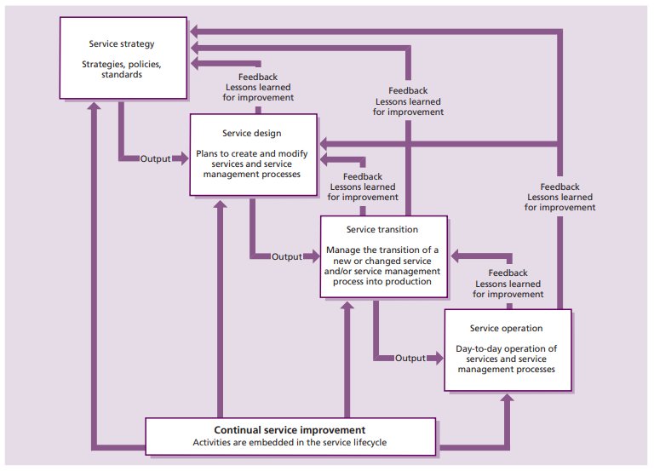
O projeto de serviço | Definição e propósitos
Melhoria contínua no ciclo de vida do serviço

Slide 5
Estrutura e Funcionamento | 5 aspectos
Soluções de serviço para Serviços Novos ou Modificados
Sistemas e ferramentas de informações de gerenciamento
Arquiteturas de tecnologia e de gerenciamento
Os processos requeridos
Métodos e métricas de medição

Slide 6
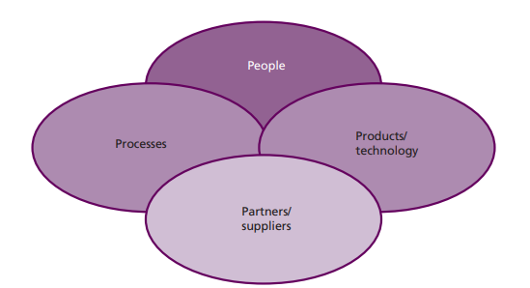
Estrutura e Funcionamento | 4 P’s

Slide 7
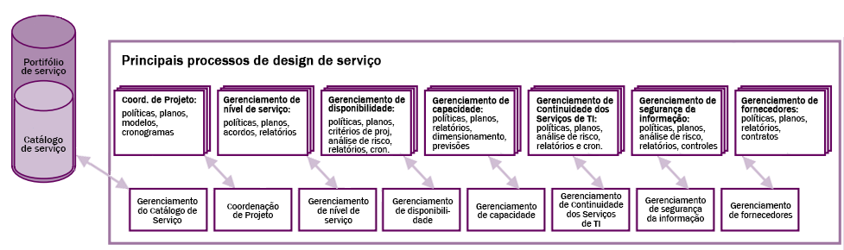
Estrutura do Projeto de Serviço

Slide 8
Projeto de Serviço
Gerenciamento do Catálogo de Serviço

Slide 9
Gerenciamento do Catálogo de Serviço
Objetivo
Fornecer uma única fonte de informações consistentes sobre todos os serviços que estão acordados para serem entregues aos clientes, assim como garantir que o catálogo esteja disponível àqueles autorizados a acessá-lo.
O que é um catálogo de serviço?
É um banco de dados ou documento estruturado com informações sobre todos os serviços de TI que são utilizados atualmente pela organização.
O catálogo de serviços pode consistir simplesmente em uma matriz, uma tabela ou planilha.

Slide 10
Gerenciamento do Catálogo de Serviço - Exemplo Prático 1/6
Realizamos para criação de um catálogo na contabilidade, uma empresa de pequeno porte e com poucos serviços de Ti, uma planilha. No total foram identificados 13 pacotes e 43 serviços principais de TI que agregam diretamente valor ao negócio.
Ex: Recorte da planilha do catálogo de serviço da contabilidade:
1ª Passo: Identificação dos serviços e pacotes da contabilidade
ID | PACOTE | DESCRIÇÃO | SERVIÇOS | CATEGORIA | TIPO | PROCESSO | APOIO
04 | BACKUP | Realizar backups automáticos de arquivos e dados em dispositivos de armazenamento, realizar testes semanalmente e atualizar controle de backup | PRÓXIMOS SLIDES | SEGURANÇA | REQUISIÇÃO E INCIDENTE | MANAGEMENT RISK MANAGEMENT SECURITY | SERVIÇOS DO PACOTE 13 ENTREGA DE DOCUMENTOS
05 | MANUTENÇÃO DO SO E ANTIVÍRUS | Qualquer tratamento de falha ou atualização relacionado a manutenção do SO, programas de escritório e antivírus; | PRÓXIMOS SLIDES | SOFTWARE | REQUISIÇÃO E INCIDENTE | MANAGEMENT RISK MANAGEMENT SECURITY | SERVIÇOS DOS PACOTES: 06- Instalações 10- Firewall e 13-Entrega de Documentos

Slide 11
Gerenciamento do Catálogo de Serviço - Exemplo Prático 2/6
2ª Passo: Identificação do acordo, impacto da indisponibilidade do serviço, o responsável interno, externo e a forma de comunicação/Contato.
ID | ACORDO | IMPACTO SOBRE SERVIÇOS VALOR PARA CLIENTE (COLABORADOR) | RESPONSÁVEL INTERNO | RESPONSÁVEL EXTERNO | COMUNICAÇÃO EXTERNA
04 | REALIZAR BACKUP AUTOMATICAMENTE SEMANALMENTE, TESTAR E ATUALIZAR CONTROLE DE BACKUP | NA AUSÊNCIA DE CONFIABILIDADE E DO NÃO REPÚDIO DOS DADOS NÃO ATENDERIA NO TEMPO ESTABELECIDO AOS CLIENTES E AINDA SERIA NECESSÁRIO RETRABALHO. | GLAUCIANO | DADOS GERADOS PELOS SISTEMA CONTÁBIL: ALTERDATA -------------------------- DOCUMENTOS DE TRABALHO E DOC DOS CLIENTES: TI TERCEIRIZADA (ALFREDO) | ALTERDATA: CHAT ---------------------- TERCEIRIZADA: TEL: 3622-1020 (ALFREDO)
05 | DEIXAR SO ATUALIZADO MENSALMENTE E QUANDO SOLICITADO (LIMITE DE SOLICITAÇÕES ANUAIS: 30) | PROBLEMAS CAUSADO POR FALTA DE ATUALIZAÇÃO NO SERVIDOR PODERIA PARALISAR O EXERCÍCIO DE TODOS OS COLABORADORES E QUANDO SOMENTE NA ESTAÇÃO DEIXARIA UM COLABORADOR PARARIZADO. ASSIM NÃO ATENDERIA NO TEMPO ESTABELECIDO AOS CLIENTES | MARINA | TI TERCEIRIZADA (ROBERTO) | TEL: 3622-1020 (ROBERTO)

Slide 12
Gerenciamento do Catálogo de Serviço - Exemplo Prático 3/6
3ª Passo: consiste na identificação da complexidade, prioridade, tipo de atendimento e métricas para disponibilidade dos serviços.
Considerações quanto às Métricas de gastos externos:
Representam os gastos em reais mensais de cada um dos serviços oferecidos pelos fornecedores de T.I da contabilidade
Utiliza-se da relação de Pontos: Tipo de atendimento x Complexidade x Prioridade
onde:
Tipo de atendimento Peso 1- Remoto Complexidade Peso 1- Baixa; Prioridade Peso 1-Normal;
Peso 2- Presencial Peso 3- Média Peso 3- Média;
Peso 6- Alta Peso 6- Alta
Peso 9- Muito Alta
VALOR EXTERNO do Serviço = Pontos X Número de ocorrências no mês

Slide 13
Gerenciamento do Catálogo de Serviço - Exemplo Prático 4/6
Considerações quanto às Métricas de gastos Interno:
Representa os gastos do tempo em que um colaborador utilizaria para criar um chamado de serviço ou incidente, ou que ele ficaria em função de ajudar/auxiliar a terceirizada para colocar o serviço em disponibilidade e assim afastado de suas funções contábeis.
Considerando a MÉDIA SALARIAL do iniciante da contabilidade nesta empresa de R$ 1500,00 por mês e 20 dias úteis de trabalho com 8 horas. Temos uma média de R$ 9,37 Reais por hora trabalhada.
VALOR INTERNO = Tempo em hora para a demanda do serviço ser estabelecida pela terceirizada TI X Quantidade de colabores X valor da hora (9,37) X número de ocorrências no mês.
Para continuidade do catálogo do serviço o mesmo apresentará uma proposta dos gastos mensais onde foi acordado que CADA PONTO do Serviço VALE 1 REAL para terceirizada em CONTRATO.

Slide 14
Gerenciamento do Catálogo de Serviço - Exemplo Prático 5/6
SERVIÇOS | COMPLEXIDADE | PRIORIDADE | TIPO ATENDIMENTO | PRAZO HORAS | VALOR INTERNO R$ 9,37 | PONTOS | Nº DE OCORRÊNCIAS MÊS | VALOR EXTERNO | CUSTO TOTAL MÊS
S16 - Realizar backups dos dados dos clientes do software contábil Alterdata nos servidores de forma automática. | BAIXA 1 | MUITO ALTA 9 | REMOTO 1 | 0 | 0,00 | 9 | 4 | 36,00 | 36,00
S17- Realizar backups de arquivos e dados dos clientes armazenados no servidor. | BAIXA 1 | MUITO ALTA 9 | REMOTO 1 | 0 | 0,00 | 9 | 4 | 36,00 | 36,00
S18- Realizar backups de arquivos e dados contábeis para fins de manutenção e/ou substituição de estações de trabalho. | BAIXA 1 | MUITO ALTA 9 | REMOTO 1 | 3 | 84,33 | 9 | 2 | 18,00 | 102,33
S19- Realizar teste de todos os backups realizados | MÉDIA 3 | MUITO ALTA 9 | REMOTO 1 | 3 | 0,00 | 27 | 9 | 243,00 | 243,00
S20- Atualizar corretamente o controle de backup. | BAIXA 1 | MUITO ALTA 9 | REMOTO 1 | 1 | 0,00 | 9 | 9 | 81,00 | 81,00

Slide 15
Gerenciamento do Catálogo de Serviço - Exemplo Prático 6/6
SERVIÇOS | COMPLEXIDADE | PRIORIDADE | TIPO ATENDIMENTO | PRAZO HORAS | VALOR INTERNO R$ 9,37 | PONTOS | Nº DE OCORRÊNCIAS MÊS | VALOR EXTERNO | CUSTO TOTAL MÊS
S21- Realizar restauração do backup e tratamento de falha relacionado ao backup quando solicitado. | ALTA 6 | MUITO ALTA 9 | REMOTO 1 | 4 | 6,25 | 54 | 1/6 | 9,00 | 15,25
S22- Atualização do SO automaticamente mensalmente | BAIXA 1 | ALTA 6 | REMOTO 1 | 3 | 365,43 | 6 | 13 | 78,00 | 443,43
S23- Atualizações do antivírus Kaspersky Automaticamente mensalmente | BAIXA 1 | MUITO ALTA 9 | REMOTO 1 | 3 | 0,00 | 9 | 13 | 117,00 | 117,00
S24- Atualizações dos softwares utilitários das estações mensalmente | BAIXA 1 | ALTA 6 | REMOTO 1 | 3 | 337,32 | 6 | 12 | 72,00 | 409,32

Slide 16
Projeto de Serviço
Gerenciamento de Continuidade dos Serviços de TI (ITSCM)

Slide 17
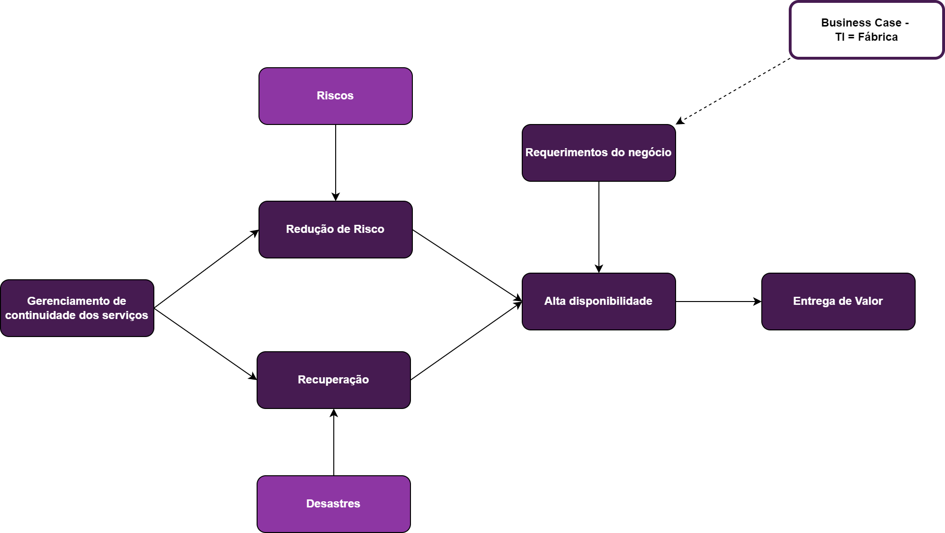
Gerenciamento de Continuidade dos Serviços de TI (ITSCM)

Slide 18
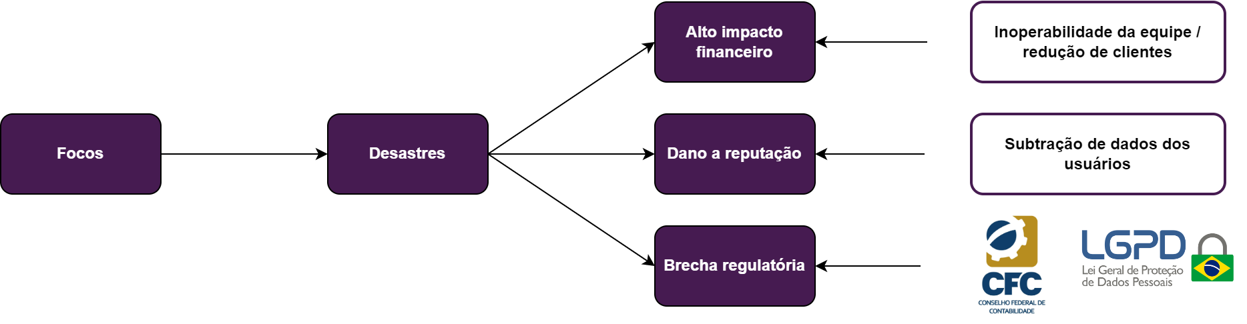
Focos do ITSCM
Cenário - Business Case
ID | Pacote | Descrição | Categoria | Prioridade | Serviços de Suporte | Impacto
04 | Armazenamento de dados | Serviço relacionado à manutenção de dados dos clientes e seus relatórios armazenados no servidor da empresa | Data Center | Alta | Servidor | Alto impacto já que as operações gerais em relação ao cliente são interrompidas

Slide 19
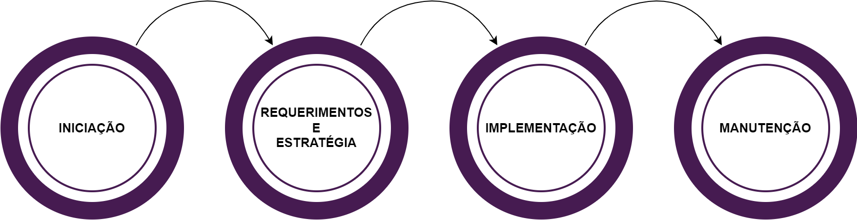
Ciclo de Vida do ITSCM

Slide 20
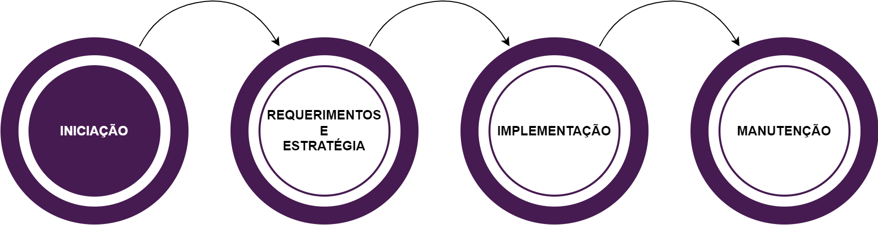
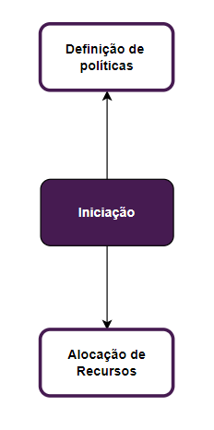
Ciclo de Vida do ITSCM
Definição de políticas: “Gestor de cada departamento será responsável pelo suporte do ITSCM em sua área.”
“O dono realizará a avaliação de risco e a análise de impacto do negócio.”
“Todos deverão relatar para o devido gestor problemas de disponibilidade dos serviços”
Alocação de recursos:
“Duas horas semanais dos envolvidos serão alocadas para avaliação do ITSCM”
“Será necessário consulturia com terceiros devido a ausência de área específica da TI na empresa”

Slide 21
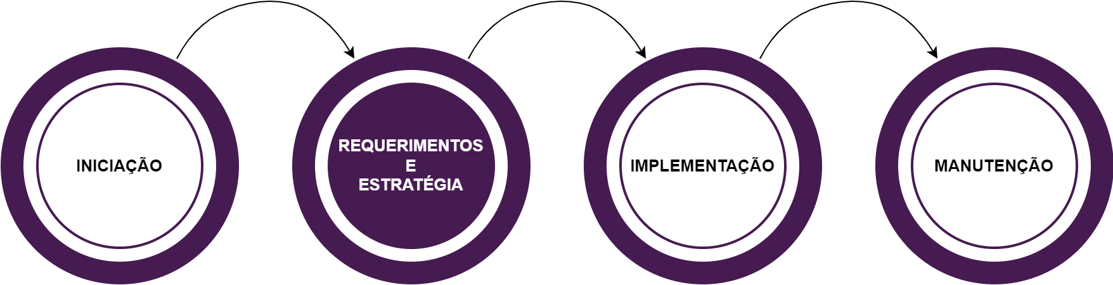
Ciclo de Vida do ITSCM
Requerimentos
Análise de impacto ao negócio (BIA)
Processo de Negócio | Dependências | Prioridade para o negócio | Impacto da indisponibilidade | Necessidade de recuperação
Relatório financeiro empresarial | Serviço de rede Serviço de armazenamento de dados | Alta | Incapacidade de elaboração e envio do produto ao cliente → Perda de renda → Perda de vantagem competitiva | Imediata
Avaliação de risco - TI
Serviço de TI | Riscos | Possibilidade de ocorrer | Impacto | Necessidade de recuperação
Serviço de armazenamento de dados | Indisponibilidade da rede Corrompimento do disco Ataque hacker Dano Físico | Média | Alto R$30 * 8 = R$240 p/ h | Imediata

Slide 22
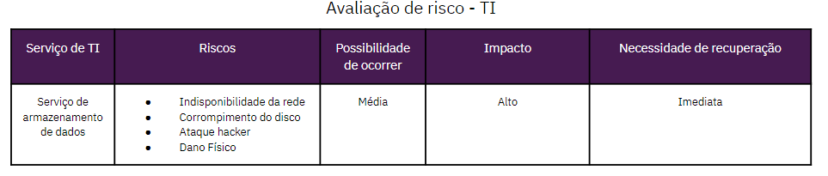
Ciclo de Vida do ITSCM
Estratégia
Ideal → redução de riscos de todos os serviços
Real → ponderação entre: impacto, prioridade, velocidade de recuperação e custos
Alto impacto no curto prazo → medida de redução de risco
Baixo impacto no curto prazo → método de recuperação

Slide 23
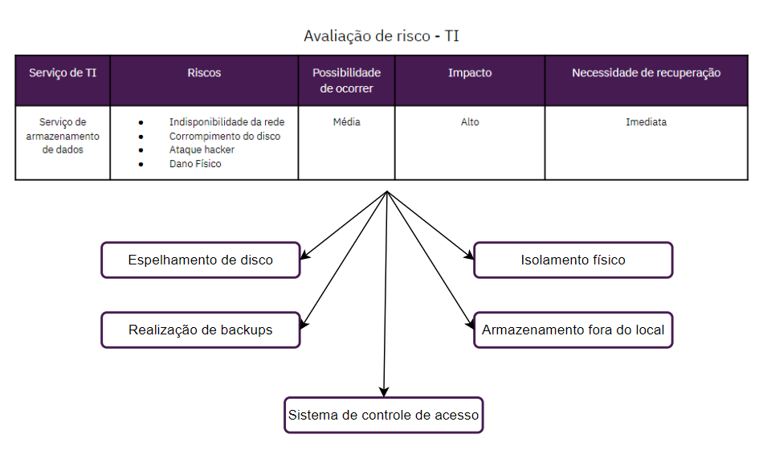
Ciclo de Vida do ITSCM
Estratégia - Redução de risco
Exemplos de medidas de redução de risco
fonte de energia ininterrupta
sistemas de tolerância a falhas para aplicações críticas
RAID e espelhamento de disco
redundância de equipamento para substituição em falha
eliminação de SPOF (single point of failure)
sistemas e redes resilientes
serviços externos fornecidos por mais de um provedor
controles de segurança físicos e de TI
controle de detecção de interrupção de serviços
estratégias de backup e recuperação e armazenamento fora do local (em outra localidade física)

Slide 24
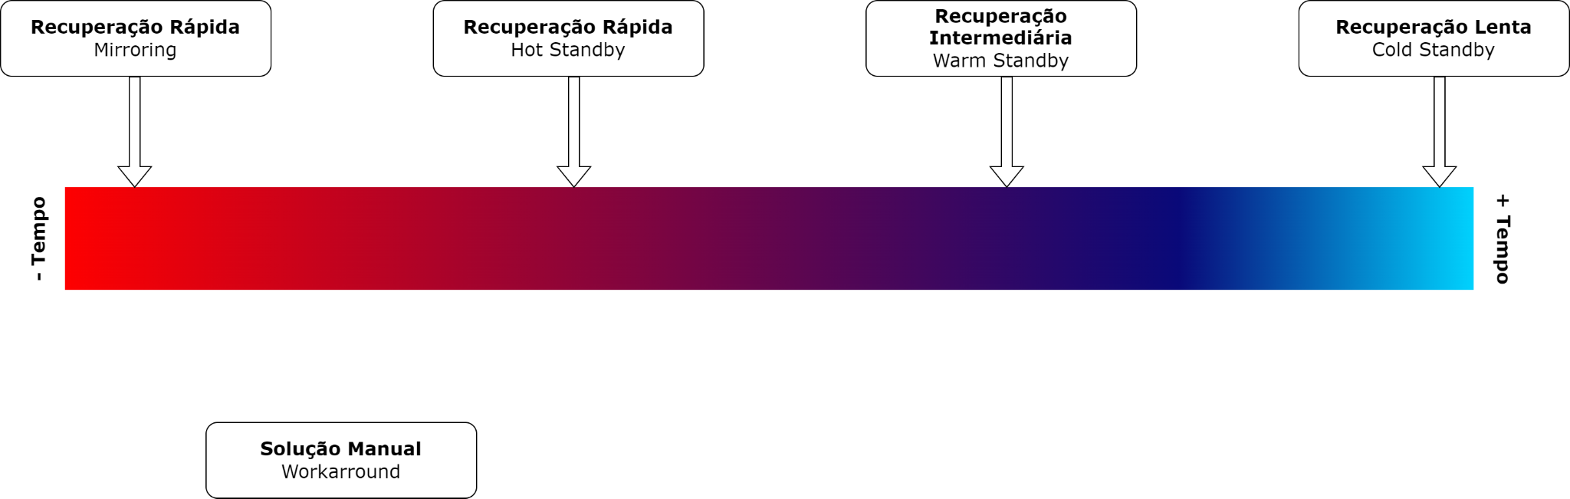
Ciclo de Vida do ITSCM
Estratégia - Medidas de recuperação

Slide 25
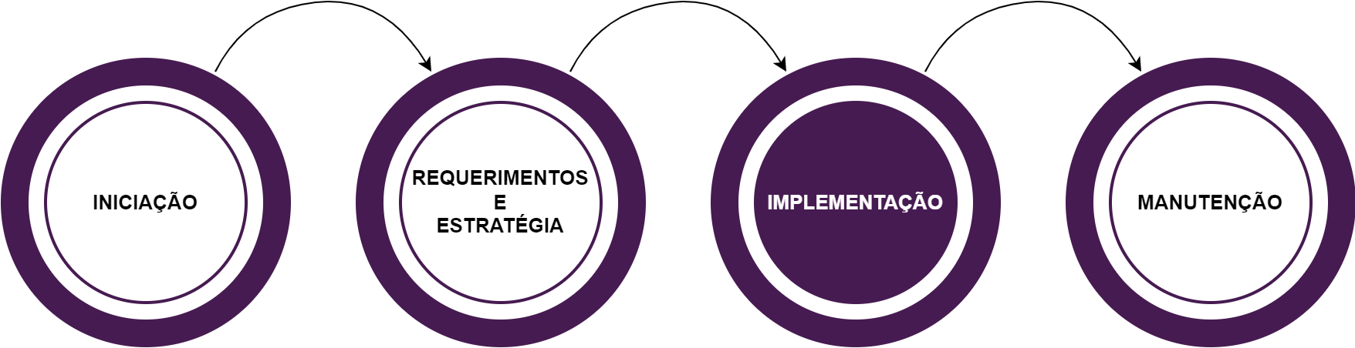
Ciclo de Vida do ITSCM
Serviço de TI | Responsável | Plano de Contingência | Plano de comunicação | Plano de recuperação
Serviço de armazenamento de dados | Marina | Contatar os responsáveis no plano de comunicação Verificar se existe conexão com a rede Verificar o fornecimento de energia Reiniciar o servidor Atualizar o processo comunicativo | Informar superior da área (Glauciano) | Contatar o responsável externo do serviço Soluções TI (35) 98413-4121

Slide 26
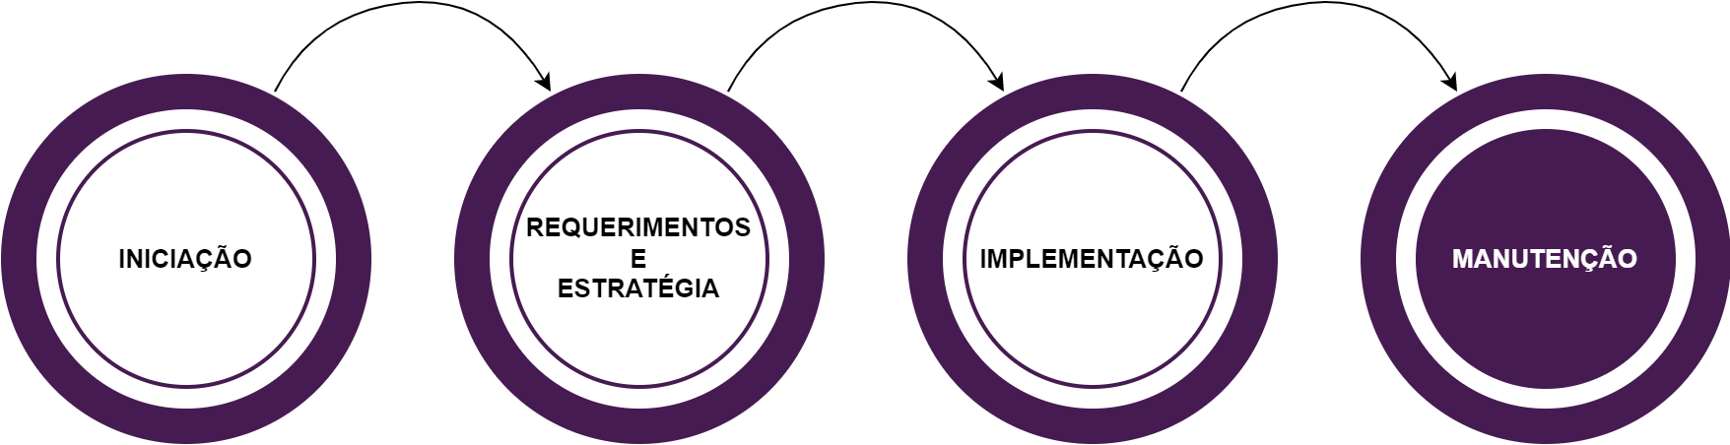
Ciclo de Vida do ITSCM
Alinhamento da TI com os objetivos do negócio
KPIS / Métricas
aumento do sucesso das auditorias nos planos de continuidade
redução dos impactos de negócio gerados pela TI
aumento da velocidade do fluxo de negócio e menor interrupção das tarefas
Conscientização da organização em relação aos planos de continuidade
KPIS / Métricas
aumento do conhecimento dos associados durante os testes
aumento da preparação de resposta pelos envolvidos nos planos de recuperação

Slide 27
Projeto de Serviço
Gerenciamento de segurança da informação

Slide 28
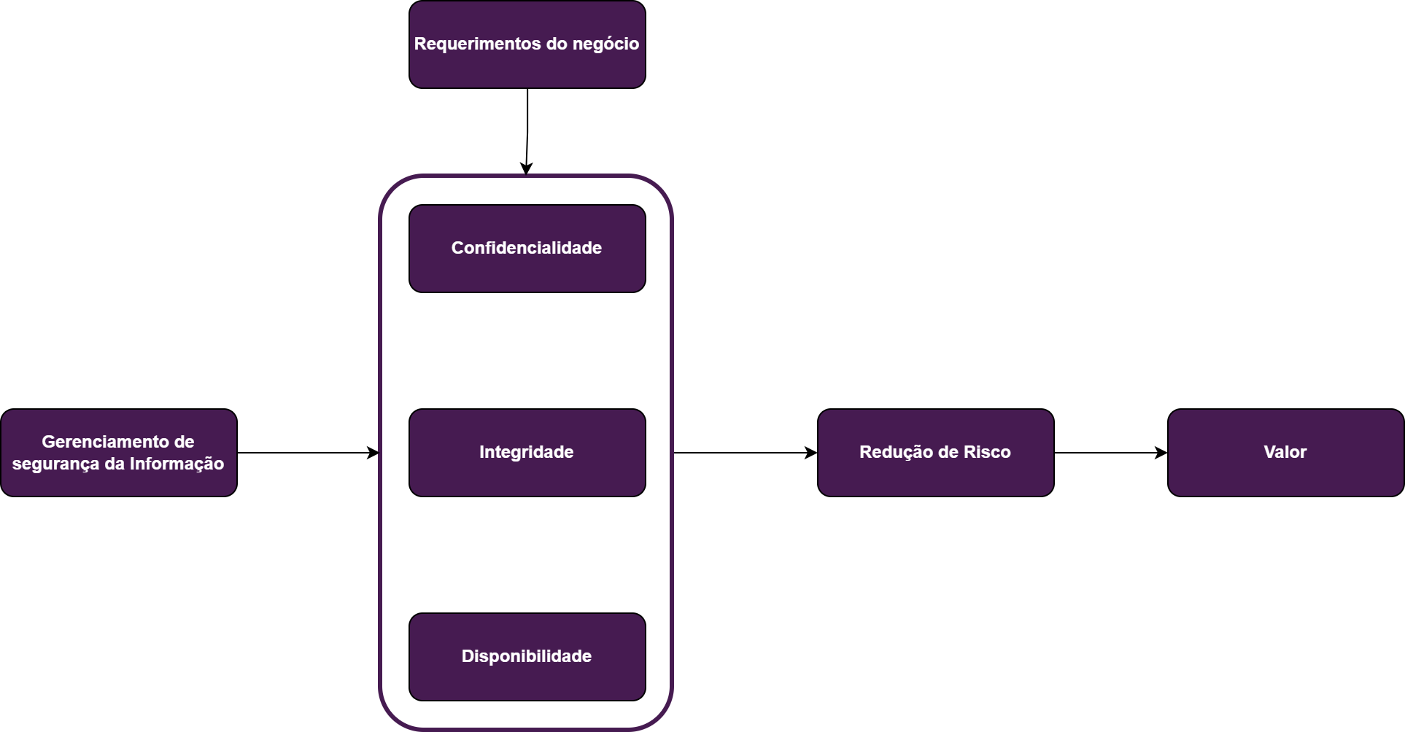
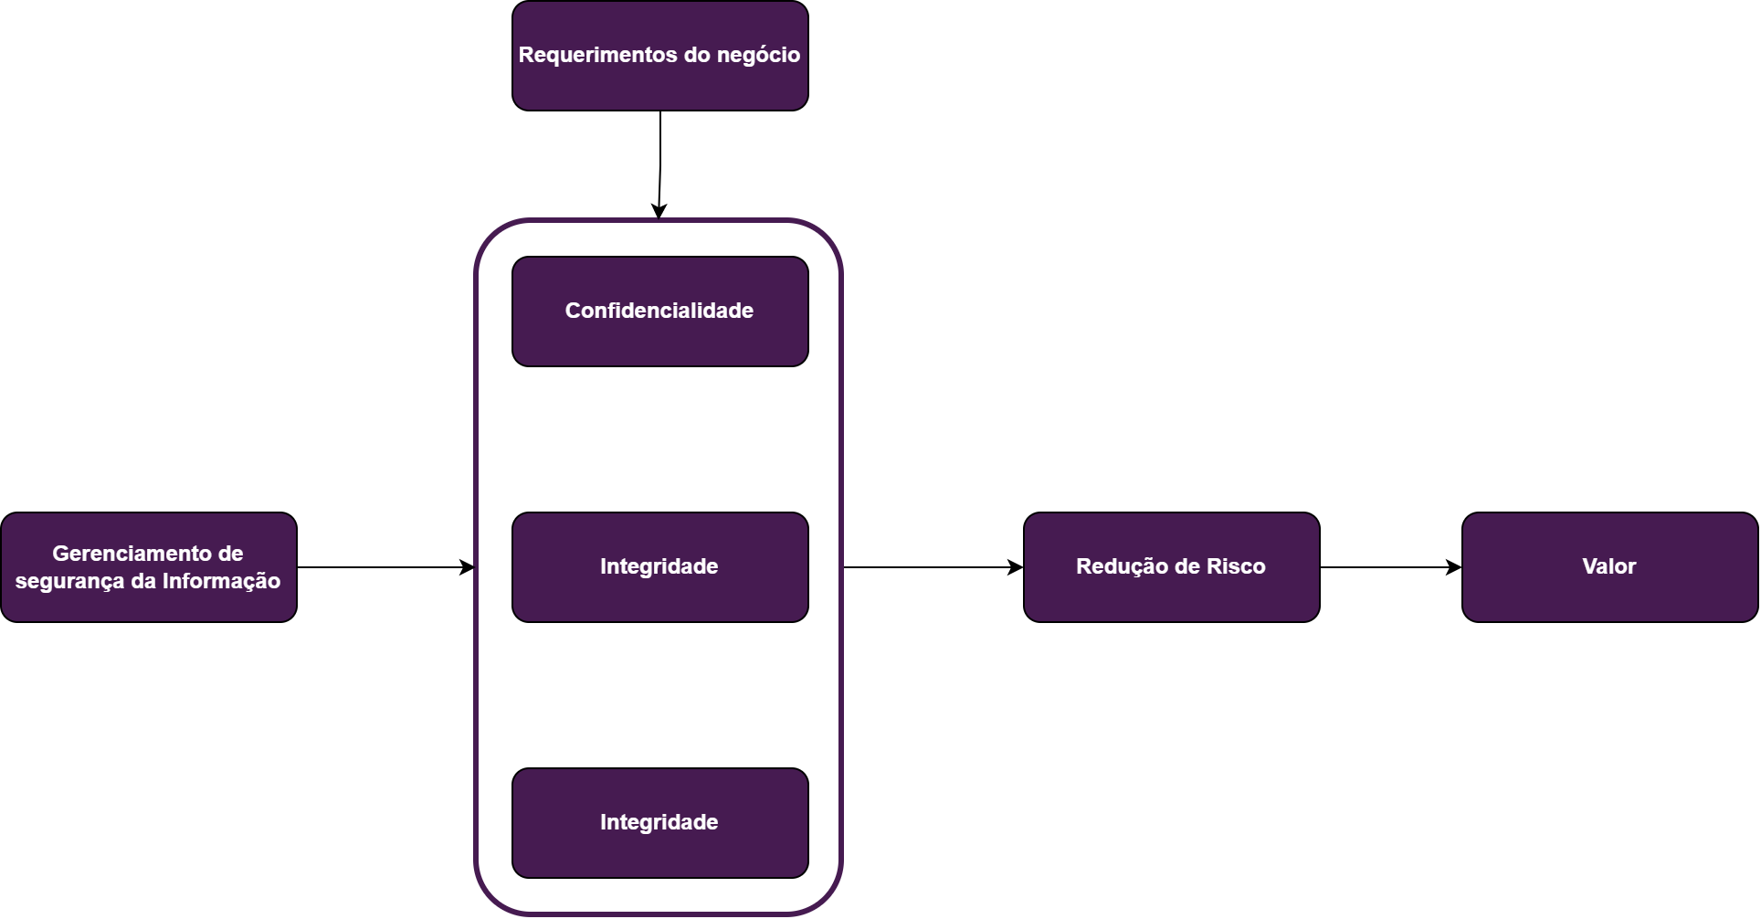
Gerenciamento de segurança da informação
Fornece a direção estratégica para as atividades de segurança e gerencia as atividades de segurança de TI.

Slide 29
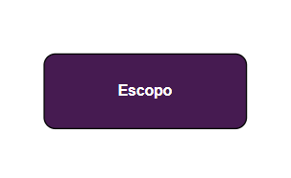
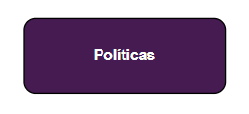
Gerenciamento de segurança da informação
Criação, atualização e distribuição de informações sobre política de segurança;
Entender os requisitos de segurança atuais e futuros;
Implementar controles de segurança e gerenciar riscos;
Documentar controles de segurança, operação e risco;
Gerenciar fornecedores e contratos garantindo acesso à sistemas e serviços;
Melhoria dos controles existentes e redução de riscos.
Política de controle de acesso;
Política de controle de senhas;
Política de email;
Política de redes;
Política de antivírus;
Política de classificação de informação e documentos;
Política de acesso remoto.

Slide 30
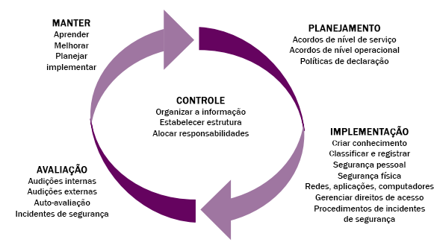
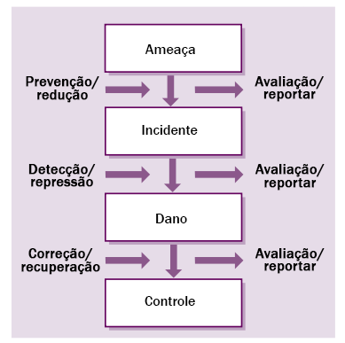
Gerenciamento de segurança da informação
Sistema de gerenciamento de segurança da informação:
Medidas de segurança e gerência de brechas e incidentes:
Atividades chave para gerenciamento de segurança da informação:
Comunicar, implementar e impor a adesão a todas as políticas de segurança; Documentar brechas de segurança e incidentes; Produzir e categorizar informações sobre políticas de segurança.

Slide 31
Gerenciamento de segurança da informação
Gatilhos do processo: mudanças sobre serviços ou estratégias, revisão de planos e alertas de segurança.
Entradas: Informações, internas ou externas, organizacionais e de segurança.
Saídas: Políticas, processos e relatórios/documentação.
Desafios:
Um grande desafio é ter apoio da empresa para estabelecer e implementar processos e políticas.
Também é um desafio mostrar que a segurança é um trabalho em conjunto, não só do departamento de TI.
Riscos:
Mais requisitos para garantir disponibilidade e robustez;
Maior potencial de uso indevido de de tecnologia e abuso dos valores éticos de privacidade pessoal;
Não aceitação e adaptação de pessoas; aumento da dificuldade de acesso e burocracia, etc.

Slide 32
Projeto de Serviço
Mapa de calor das atividades da cadeia de valor

Slide 33
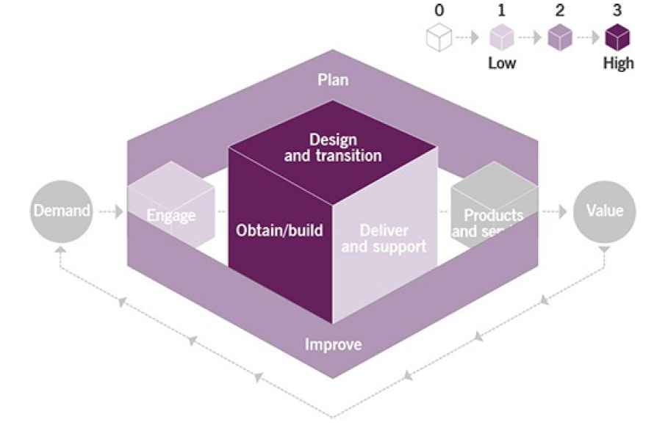
Mapa de calor das atividades do CVS
Planejar (Médio): inclui o planejamento e a organização de pessoas, parceiros e fornecedores, informações, comunicação, tecnologia e práticas para produtos e serviços novos ou alterados e a interação entre a organização e seus clientes.
Notes:
definicao das abordagens e estrategias para garantir a seguranca dos servicos

Slide 34
Mapa de calor das atividades do CVS
Engajar (Baixo): incorporação do Design Thinking, experiência do cliente (CX) e experiência do usuário (UX), que são exemplos por excelência de envolvimento.
Notes:
envolvimento do usuario para estabelecer requerimentos

Slide 35
Mapa de calor das atividades do CVS
Desenho e transição (Alto): projeção de produtos e serviços fáceis de usar, desejáveis, que atendam às expectativas das partes interessadas e que possam ser fornecidos pela organização.

Slide 36
Mapa de calor das atividades do CVS
Adquirir e construir (Alto): identificação de produtos e serviços com suas capacidades que precisam ser adquiridos ou construídos para sua disponibilidade na organização, seja com a finalidade de criar um novo serviço ou para o modificar um já existente.

Slide 37
Mapa de calor das atividades do CVS
Entregar e suportar (Baixo): gerenciamento da jornada completa do serviço de um usuário, através da operação, restauração e manutenção do serviço.
Notes:
gerenciamento do ciclo de vida dos processos -> catalogo de servico e planos de contingencia

Slide 38
Mapa de calor das atividades do CVS
Melhorar (Médio): os serviços podem ser projetados como um serviço viável mínimo, implantados, iterados e aprimorados para agregar mais valor com base no feedback dos clientes

Slide 39
Projeto de Serviço
Organização para projeto de serviço

Slide 40
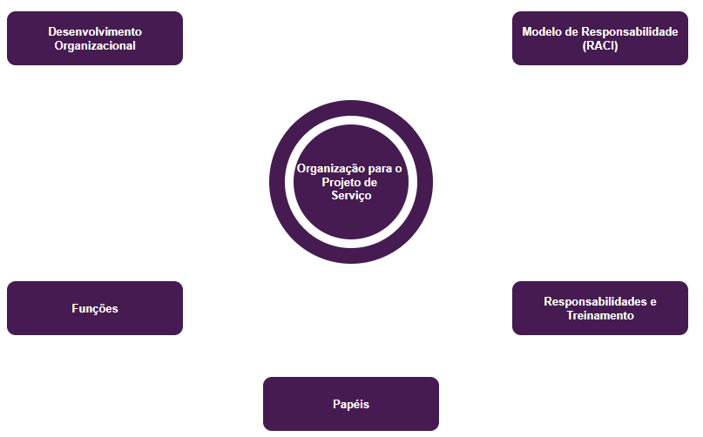
Organização para o design de serviços

Slide 41
Projeto de Serviço
Outras ferramentas

Slide 42
Ferramentas para o service design
Services Blueprint
Evidências
Ações do cliente/
usuário
Linha de interação
Ações de Frontstage
Linha da visibilidade
Ações de Bastidores
Linha da interação interna
Processos

Slide 43
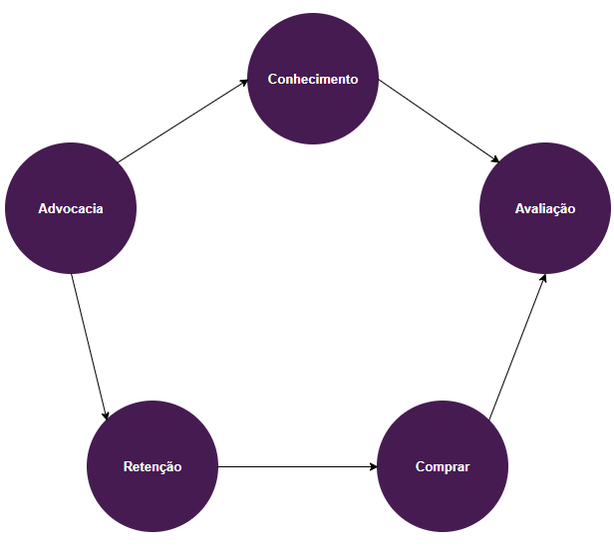
Ferramentas para o service design
Mapa do ciclo de vida dos clientes

Slide 44
Conclusão
Importância para a garantia e melhoria da criação de valor
Maior aderência do serviço em relação aos objetivos do negócio
Maior garantia da qualidade do serviço
Planejamento para redução de custos e riscos
Maior gerenciamento do ciclo de vida do serviço
Melhoria contínua → gerenciamento de mudanças

Slide 45
Referências
ITIL - Service Design - 2011 Edition - The Stationery Office
ITIL Foundation - ITIL 4 Edition - The Stationery Office
Nancy Judith Cruz-Hinojosa, José Antonio Gutiérrez-de-Mesa, Literature review of the situation research faces in the application of ITIL in Small and Medium Enterprises, Computer Standards & Interfaces, Volume 48, 2016.
Ana Rita Fernandes de Sousa, Service Design e as boas práticas ITIL - o caso de estudo da SONAE Indústria, 2013

Slide 46
Responsabilidades
Bruno Brandão Borges
Definição e propósitos
Estrutura e funcionamento
Ivan Leoni Vilas Boas
Gerenciamento de Catálogo de Serviço (Processo 1)
Mapa de calor das atividades da cadeia de valor
Leonardo Rodrigo de Sousa
Ciclo de vida dos processos
Gerenciamento de Segurança da Informação (Processo 3)
Lucas Tiense Blazzi
Gerenciamento de Continuidade de Serviço (Processo 2)
Conclusão / Diagramas
Thiago Marcelo Passos
Organização para o projeto de serviço
Ferramentas para o projeto de serviço

